Slide 1

美国文化背景2
------General Introduction through Some English Phrases

Slide 2

【熔炉】(The Melting Pot)
美国的别称。因为美国是一个由来自世界各地不同民族的移民融合组成的国度。这些移民说的英语不像英国人的英语那样具有较强的阶层性与地域多样性。他们形成了相似的生活习惯与礼节；城乡居民的差别也不像其他国家的那样明显。美国社会虽然竞争性强，且存在着种族歧视，但它在同化来自不同民族的移民方面又表现出相当大的弹性与包容性。因而，形成了全新的整体文化与共同的民族意识，使美国成为“一个多民族组成的国家”。美国人的人生观是基于个人奋斗、自我管束与竞争精神之上的。

Slide 3
【山姆大叔】(Uncle Sam)
它是美国的绰号与象征。山姆大叔的英文为Uncle Sam，缩写是U.S.，正好与美国的英文缩写相同。但它怎样成为美国的绰号和象征的呢?普遍的说法是：1812年，美英战争期间，美国特罗城有一个专门供应军用牛肉的商人(也有的说是军事订货的官员)名叫山姆尔·威尔逊(Samuel Wilson,1776—1854)，人们平时都叫他山姆大叔(Uncle Sam)。美国政府收购他的牛肉箱上都盖U.S.字样。人们遂开玩笑说这些盖有U.S.字样的箱子都是山姆大叔的。后来“ 山姆大叔”便成了美国的绰号。19世纪30年代，美国画家又将“山姆大叔”画成一个留有山
羊胡子的瘦长老人，帽子和裤子都有星条旗的标志。

Slide 4
【黑色星期五】(Black Friday)
“黑色”这一词，源出耶稣殉难日(Good Friday)。1987年10月19日，纽约股票市场的股票价格暴跌，因这天是星期五，故称股票市场的“黑色星期五”。10月19日纽约股市的股票指数普遍大幅度下降，超过了1929年10月28日引发经济大萧条的股票暴跌纪录。这天开市不久，即出现抛售股票的狂潮，纽约股市创下了破纪录的股市交易6043亿股，使得美国几家大公司损失惨重，上市的5000家公司的整个股票价值，一天中就折损了5000亿美元。股值暴跌迅速度卷世界各地大金融市场，引起了西方的极大恐慌，这次股票暴跌，是第一次世界大战以来股市最糟的一次，也是华尔街有史以来下跌幅度最剧烈的一次。

Slide 5
【雅皮士与雅非士】
(Yuppies and Yuffies)
雅皮士是美国人根据嬉皮士(Hippies)仿造的一个新词，意思是“年轻的都市专业工作者” 。雅皮士从事那些需要受过高等教育才能胜任的职业，如律师、医生、建筑师、计算机程序员、工商管理人员等。他们的年薪很高。雅皮士们事业上十分成功，踌躇满志，恃才傲物， 过着奢侈豪华的生活。与嬉皮士们不同，雅皮士们没有颓废情绪，不关心政治与社会问题， 只关心赚钱，追求舒适的生活。雅非士意为“都市中失败的年轻人”。他们虽然觉得自己的生活无法与雅皮士的生活相比，但又不愿意有失落感，并发誓要找到自己的归宿。

Slide 6
【汽车旅馆】(Motel=Motor+Hotel)
汽车旅馆起源于公路两旁独立经营带有停车场的小旅馆。60年代初随着汽车逐渐成为美国、英国、欧洲、加勒比海地区和日本的主要交通工具，这些旅馆的规模也不断扩大。一般汽车旅馆有游泳池，大多数房间配有电视。进入70年代后，一些国家政府允许个人以联营汽车旅馆的名义，从事独自经营。这样，只需较少的投资，即可为联营企业获取较大的利润，从而加快了汽车旅馆业的发展。尤其是北美的汽车旅馆比任何地方都多。

Slide 7
【常春藤联盟】The Ivy League
指美国东部8所历史悠久的名牌大学。因其校舍墙壁上长满了常春藤，故名。这8所大学是：1764年建于罗得岛州的布朗(Brown)大学；1754年建于纽约市的哥伦比亚(Columbia)大学；1769年建于新罕布尔州的达得茅斯(Dartmouth)大学；1865年建于纽约州的康乃尔(Cornell) 大学；1636年建于马萨诸塞州的哈佛(Harvard)大学；1740年建于宾夕法尼亚的宾夕法尼亚(Pennsylvania)大学；1746年建于新泽西州的普林斯顿学院；1701年建于康涅狄克州的耶鲁(Yale)大学。

Slide 8
美国主要报刊
Major Newspapers and Journals

Slide 9
《纽约时报》New York Times
1851年创刊是美国最有影响的三家大报纸之一。社址在纽约市中心的时报广场，为苏兹贝克(Sulzberger)家族所有。该报基本反映美国的外交政策及动向。平日发行量为80万份，每份约60至100页，星期日刊增加两个副刊，发行量为140万份，每份达300页以上。读者主要是美国上层社会，包括资本家、国会议员、政府官员以及高级知识分子。

Slide 10
《华盛顿邮报》Washington Post
1977年创刊于首都华盛顿，是美国最有影响的三家大报纸之一，属格雷厄姆(Graham)家族所有。政治上接近国会，支持民主党，颇受参议院重视。它向美国内外300多家报纸供稿，以刊载一些政府“内幕”而著称，平日发行量为50万份，星期日版为70万份。

Slide 11
《洛杉矶时报》Los Angeles Times
该报是美国西部最大的一家报纸，为美国最有影响的三大报纸之一。1881年创刊，以其倾向于共和党，代表西部利益集团的观点而引人注目。发行量为100万份。

Slide 12
《华尔街日报》
The Wall Street Journal
1889年创刊，由美国主要财政金融新闻出版企业集团“道·琼斯”公司(Dow Jones)出版，是美国有影响的全国性财政金融专业性报纸。发行量为140万份。

Slide 13
《纽约每日新闻》Daily News
1919年创刊，为美国发行量最大的报纸。

Slide 14
期刊 Periodicals
1. 《时代》(Time): 周刊，1923年创刊于纽约，分国内版和国外版，国外版又分欧洲、亚洲及拉丁美洲版。该刊以报导及时和文字新颖取胜。辟有国外新闻、经济、宗教、科学、法律、人物、医药、影剧评论、体育等各类专题报导。发行量约300万份。

Slide 15
2. 《新闻周刊》(Newsweek): 创刊于1933年，是一种综合性杂志。除国内版外，还有大西洋版和太平洋版。是与《时代》同享盛名的美国两家全国性周刊，发行量约300万份。

Slide 16
3. 《读者文摘》(Reader’s Digest): 月刊，创刊于1922年，号称世界发行量最大的杂志，以15种文字，39种版本出版，每期发行量达3000万册。内容广泛，以专摘各大报和著名杂志的文章为一特色，另一特色则是用刊头、刊尾到处补白、插警语、箴言、座右铭、小笑话等。政治上反映美国保守派的观点。

Slide 17
《美国新闻与世界报导》
U.S. News and World Report:
1948年由《美国新闻》、《世界报导》和《美国周刊》三刊合并而成。着重于政治、经济和军事的综合报导与评论。代表洛克菲勒财团的利益，发行量达300万份。

Slide 18
美国现行的教育体制
The Current American Education System

Slide 19
美国的教育体制可分为三个主要阶段：Primary education, secondary education, higher education (初等教育、中等教育和高等教育)。在接受初等教育之前，学生可以受到pre-school education(学前教育,主要形式是保育学校——nursery school与幼儿园——kindergarten)。

Slide 20
Primary Education
初等教育的主要教育机构是小学(elementary or primary school)。儿童五六岁入小学学习。美国的小学有四年、六年制和八年制等几种。从不同学制的小学毕业出来的学生进入不同学制的中学(四年制小学毕业生事先须进入中间中学学习四年，再进入中学)接受中等教育。

Slide 21
Secondary Education
中等教育是在中学里完成的。美国的中学有四年制与六年制两种。四年制中学主要有普通中学(high school)，职业技术中学(technical school)和一些专门中学(special school，如海事中学、自动化中学等)。六年制中学又有两种。一种是将初中(junior high school)与高中(senior high school)独立分开的中学，两者在课程设置、课表安排与行政管理等方面都享有独立的自主权；另一种是六年一贯制中学，将初、高中合为一体，在教学与行政等方面实行统一管理。在美国，公立中学不许开设宗教课程，所以出现了一些私立的教会中学( 实为教会所有)，专门培养教会神职人员。

Slide 22
Higher Education
高等教育主要在高等学校完成。高校分大学(university)与学院(college)两种。大学一般是综合性的，可包括若干个学院(如医学院、法学院等)。大学为各州设立、管理。学院也可分为两类：由州或大城市设立管理的四年制本科学院(包括文学院、独立专业学院——如理工、医、法专业学院)和由小城市或县设立管理的两年制学院(相当于中国的专科学院或称大专)。前者可提供本科学历(可授予学士学位，后者只提供专科学历(主要是专门职业培训)。在美国要拿到某专业的学士学位，须学完该专业规定的课程及学分(每门课程的学分不同)，学分总数达到规定的要求后，学生可获得学士学位。拿到学士学位的本科生，再通过一至两年的攻读，达到要求者可获硕士学位。博士学位则要求研究人员完成有较大难度的、规定的研究工作，并提交学术论文，方可获得。

Slide 23
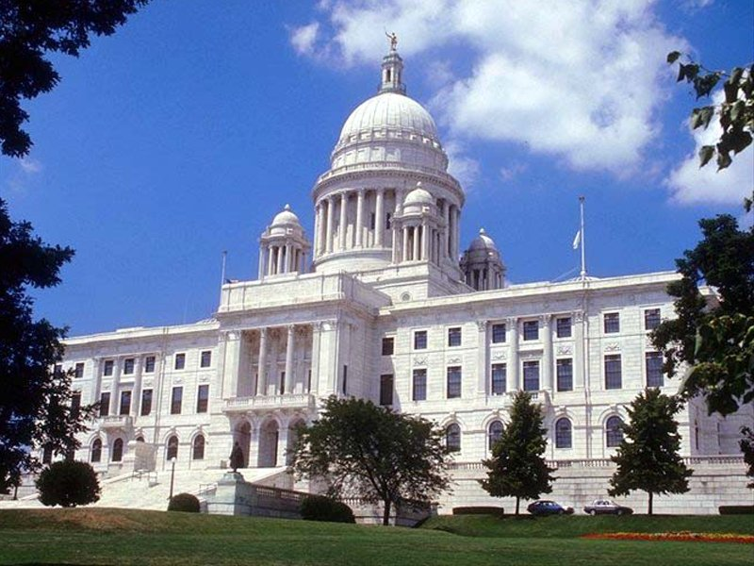
The White House
白宫

Slide 24
The White House introduction
白宫简介
美国总统和政府办公的场所。
最初不称白宫，而被称作“总统大厦”、“总统之宫”
白宫的基址是美国开国元勋、第一任总统乔治·华盛顿选定的，始建于1792年，1800年基本完工。有趣的是，第一位入主白宫的总统并不是第一任总统华盛顿，而是第二任总统约翰·亚当斯；从此，美国历届总统均以白宫为官邸，使白宫成了美国政府的代名词。
1792年始建时是一栋灰色的沙石建筑。从1800年起，它是美国总统在任期内办公并和家人居住的地方。但是在1812年发生的第二次美英战争中，英国军队入侵华盛顿。1814年8月24日英军焚毁了这座建筑物，只留下了一付空架子。1817年重新修复时为了掩饰火烧过的痕迹，门罗总统下令在灰色沙石上漆上了一层白色的油漆。此后这栋总统官邸一直被称为“白宫”。1901年美国总统西奥多·罗斯福正式把它命名为“白宫”，后成为美国政府的代名词。

Slide 25
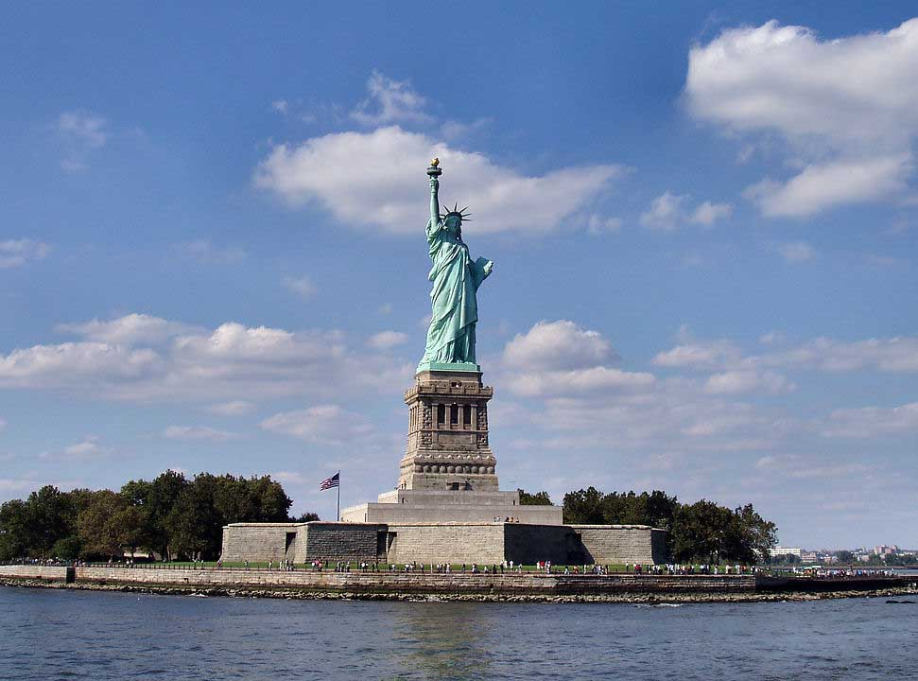
The Statue of Liberty

Slide 26
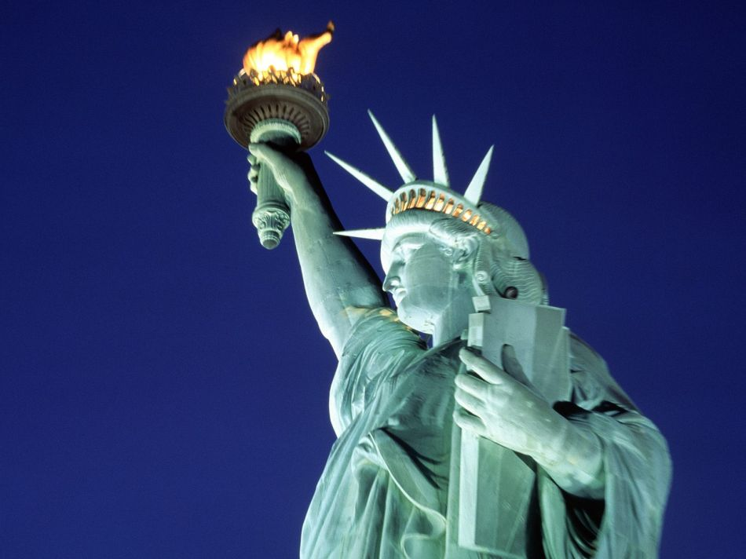

Slide 27
The statue of liberty
自由女神像全名为“自由女神铜像国家纪念碑”，正式名称是“照耀世界的自由女神”（Liberty Enlightning the World），于1886年10月28日矗立在美国纽约市海港内的自由岛的哈德逊河口附近，被誉为美国的象征。创作者是弗雷德里克·奥古斯特·巴托尔迪。1984年，它被列入世界遗产名录。

Slide 28
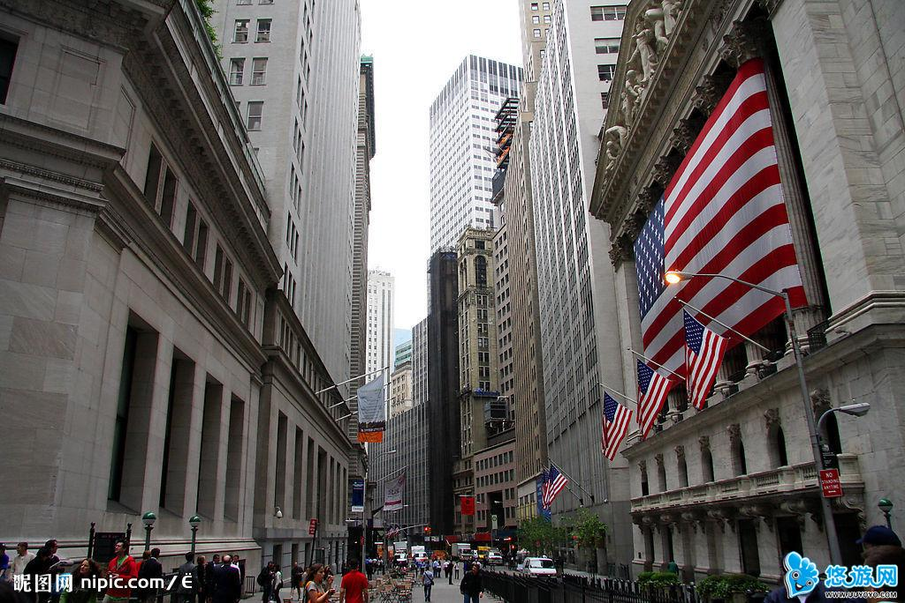

Slide 29
The Wall Street
华尔街是纽约市曼哈顿区南部从百老汇路延伸到东河的一条大街道的名字，全长仅三分之一英里，宽仅11米，是英文“墙街”的音译。街道狭窄而短，从百老汇到东河仅有7个街段，却以“美国的金融中心”闻名于世。美国摩根财阀、洛克菲勒石油大王和杜邦财团等开设的银行、保险、航运、铁路等公司的经理处集中于此。著名的纽约证券交易所也在这里，至今仍是几个主要交易所的总部：如纳斯达克、美国证券交易所、纽约期货交易所等。“华尔街”一词现已超越这条街道本身，成为附近区域的代称，亦可指对整个美国经济具有影响力的金融市场和金融机构。

